Slide 1
обзор программ для работы с ER-диаграммами
Моисеенко Павел, ИВТ, 2 курс

Slide 2
Lucidchar
Lucidchart — это поприетарная веб-платформа, которая позволяет пользователям совместно создавать, редактировать и обмениваться чертежами, диаграммами и схемами баз данных. Достаточно завести бесплатный аккаунт.

Slide 3
ERD PLUS
ERDPlus позволяет рисовать стандартные компоненты ERD.
Сущности
Атрибуты
Отношения
Нотация поддерживает рисование:
регулярных и слабых сущностей,
различных типов атрибутов (регулярных, уникальных, многозначных, производных, составных и необязательных),
всех возможных ограничений мощности отношений (обязательных-много, необязательных-много, обязательных-один и необязательных-один).

Slide 4
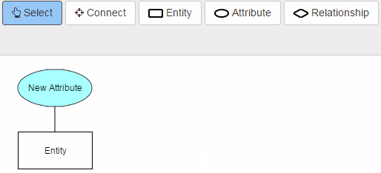

Slide 5
ERwin Data Modeler
Это бесплатное, простое в использовании средство для управления небольшими базами данных и получения навыков моделирования баз данных. Моделирование данных повышает производительность за счет простой в использовании графической среды, которая упрощает проектирование и обслуживание баз данных, автоматизирует множество трудоемких задач и улучшает коммуникацию в организации, помогая повысить эффективность и качество данных, сокращая при этом расходы.
Возможности:
создание ER-диаграммы в нотации IDEF1X;
визуализация сложных структур данных;
автоматизированное создание проектов баз данных с помощью графических моделей данных;
определение стандартов для минимизации избыточности;
сравнение моделей и баз данных.

Slide 6
Creately
Это инструмент для построения ER-диаграмм, позволяющий быстро представить себе объекты системы и как они связаны друг с другом. Он оснащен удобными функциями, которые делают построение диаграмм ER в режиме онлайн очень простым. Такие функции, как создание одним щелчком мыши, интуитивно понятный интерфейс и предустановленные разъемы помогают эффективно упростить процесс черчения. Также можно отметить такие функции:
доступ к библиотекам полных форм диаграмм аварийных ситуаций и других типов диаграмм баз данных;
профессионально разработанные примеры диаграмм скорой помощи, которые можно мгновенно редактировать;
тематические цветовые палитры и стили для настройки схем взаимоотношений между объектами.

